Slide 1

Tối ưu hóa
GV:
Trường Công nghệ thông tin Phenikaa
Đại Học PHENIKAA
Email:

Slide 2
Nội dung học
Bài toán quy hoạch tuyến tính
Mô hình toán học
Các loại vấn đề tối ưu hóa
Sự phức tạp
2 Tối ưu hóa liên tục
Tối ưu hoá trực quan
Chương trình tuyến tính
3 Tối ưu hóa rời rạc
Chương trình tuyến tính số nguyên
Các vấn đề về tối ưu hóa trên đồ thị
4 Phần mềm để giải quyết các vấn đề tối ưu hóa

Slide 3
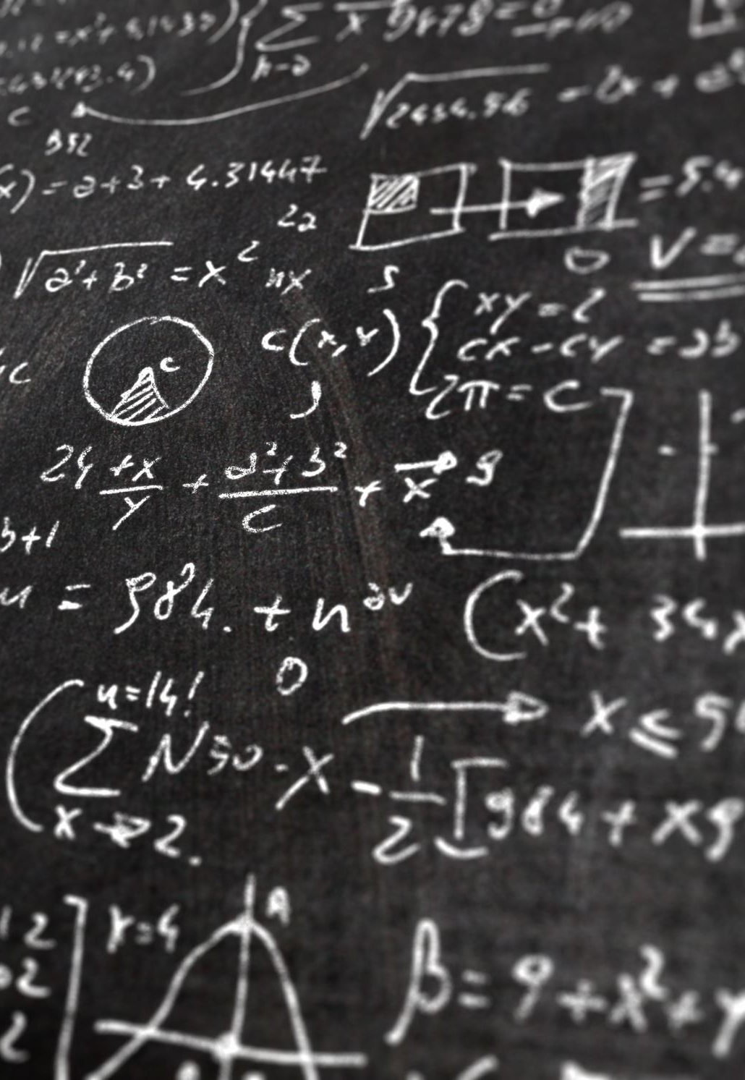
Computational Complexity: Tính phức tạp
Độ phức tạp tính toán (hoặc thời gian chạy) của thuật toán?
Độ phức tạp tính toán của một vấn đề tối ưu hóa?
Câu hỏi: Tại sao chúng ta phải nghiên cứu độ phức tạp tính toán của một thuật toán (và của một bài toán)?
Trả lời: Đơn giản vì chúng ta quan tâm đến các thuật toán hiệu quả về mặt thời gian và không gian

Slide 4
More answers
Phân tích có thể đáng tin cậy hơn thử nghiệm. Nếu chúng ta thử nghiệm, chúng ta chỉ biết hành vi của một chương trình trên các trường hợp thử nghiệm cụ thể nhất định, trong khi phân tích có thể cung cấp cho chúng ta sự đảm bảo về hiệu suất trên tất cả các đầu vào.
Chúng ta có thể dự đoán hiệu suất của một chương trình trước khi chúng ta dành thời gian để viết code. Trong một dự án lớn, nếu chúng ta đợi cho đến khi tất cả mã được viết xong mới phát hiện ra thứ gì đó chạy rất chậm thì đó có thể là một thảm họa lớn, nhưng nếu chúng ta thực hiện phân tích trước, chúng ta có thời gian để phát hiện ra các vấn đề về tốc độ và giải quyết chúng.
Bằng cách phân tích một thuật toán, chúng ta hiểu rõ hơn về vị trí của các phần nhanh và chậm, và những gì cần giải quyết hoặc khắc phục để tăng tốc độ.
“Là một nhà phát triển phần mềm, bạn sẽ không phải lúc nào cũng triển khai các thuật toán mới cho các công ty hoặc tổ chức. Trường hợp thường xuyên là các kỹ sư cần hiểu, tối ưu hóa và phát triển thêm các giải pháp hiện có. Đây chính xác là giá trị mà các công ty tuyển dụng trả cho các kỹ sư phần mềm của họ. "

Slide 5
Kích thước đầu vào (input size)
Kích thước đầu vào (hoặc độ dài đầu vào) của một trường hợp là gì?
Trả lời: tùy thuộc vào mô hình tính toán
- RAM (Máy truy cập ngẫu nhiên)
- TM model (Máy Turing)
Mô hình RAM hoặc Mô hình số học: Một bước (step) được định nghĩa là một phép toán số học (+, ∗, -, =, if, call) và kích thước đầu vào là số lượng số (nguyên) đầu vào trong một trường hợp bài toán.
Mô hình TM hoặc mô hình Logarit: Kích thước đầu vào là số lượng bit (nhị phân) được sử dụng để mã hóa các số nguyên trong một trường hợp của vấn đề.
Example: Consider the problem of computing the square of 2^100. In the RAM model, the input size is 1, but in the TM model, the input size is log2 (2^ 100) = 100.
We assume the TM model in this course!

Slide 6
Độ phức tạp của thuật toán(Complexity of algorithms)
 Định nghĩa: Độ phức tạp của một thuật toán được định nghĩa là lượng thời gian và / hoặc không gian mà một thuật toán cần cho một kích thước đầu vào (input size).
- Kích thước đầu vào
Độ phức tạp của thời gian
Độ phức tạp của không gian

Slide 7
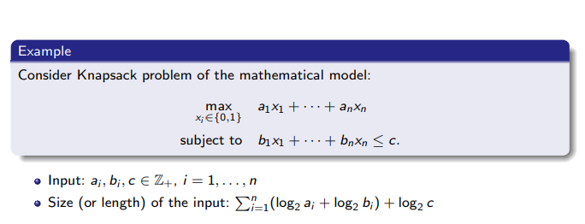
Input size

Slide 8
Độ phức tạp thời gian (Time Complexity)
Định nghĩa:
Độ phức tạp về thời gian là lượng thời gian cần thiết để chạy một thuật toán. Nó thường được đo bằng số lượng các phép toán cơ bản được thực hiện bởi thuật toán.
Đây là một hàm của kích thước đầu vào T = T (n)
Trường hợp xấu nhất: lượng thời gian tối đa được thực hiện trên bất kỳ đầu vào nào có kích thước n.
Trường hợp tốt nhất: lượng thời gian tối thiểu được thực hiện trên bất kỳ trường hợp nào có kích thước n.
Trường hợp trung bình: trung bình của thời gian thực hiện trên tất cả các đầu vào có kích thước n cho trước.

Slide 9
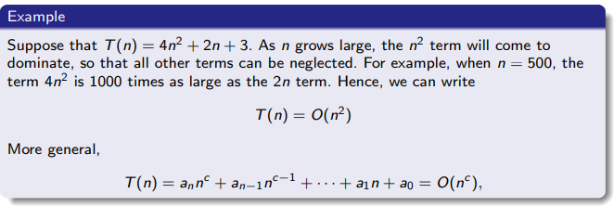
Độ phức tạp thời gian
Ký hiệu Big-O - Tốc độ tăng trưởng của T (n)
Kí hiệu Big O là một kí hiệu toán học mô tả hành vi giới hạn của T (n) khi n có xu hướng về phía vô cùng.

Slide 10
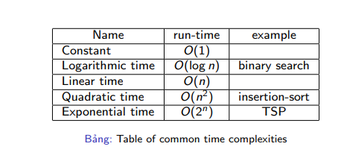
Độ phức tạp thời gian

Slide 11

Sự phức tạp của Một Bài ToÁN (Complexity)
Định nghĩa
Với một bài toán P, chúng ta nói rằng giới hạn trên của độ phức tạp thời gian của P là O (T (n)) nếu tồn tại một thuật toán cho P có thời gian chạy (trường hợp xấu nhất) là O (T (n)).
Ví dụ: Giới hạn trên của độ phức tạp thời gian của bài toán sắp xếp là O($n^{2}$).
Cho một danh sách các phần tử có thứ tự, hãy kiểm tra xem một số cho trước a có phải là một phần tử của danh sách hay không?
Giới hạn trên của độ phức tạp thời gian của bài toán tìm kiếm (searching problem) là gì?

